Slide 1









"Potenciando el crecimiento colectivo"

Slide 2


TEMA
Clasificación de segmentación de clientes de automóviles
Kevin Omar Martínez Pérez

Slide 3
Resumen
En el presente trabajo se propone el mejor modelo de clasificación, programado en Python , usando la librería Sklearn, que nos permita aprender los patrones para realizar nuevas predicciones, cuyo fin es lograr la mayor precisión posible.
Para ello, se evaluarán distintos modelos como: KNeighborsClassifier, RandomForestClassifier, XGB Classifier y MLP Classifier.
Al terminar el proyecto se elegirá el mejor modelo que otorga la mayor precisión, utilizando el indicador accuracy, como también se dará recomendaciones para mejorar la precisión del modelo.

Slide 4
Introducción
Este proyecto se enfoca en crear un modelo que clasifique correctamente a los nuevos clientes de una empresa de automóviles,a través de un modelo de clasificación de la librería sklearn a fin de asignar a los 4 segmentos de clientes que cuenta la empresa (A , B , C y D). Posteriormente realizarán actividades de divulgación y comunicación segmentada para un segmento diferente de cliente.
Metas:
Analizar el grupo de clientes de la empresa.
Predecir el grupo correcto de nuevos clientes.

Slide 5
Situación Problemática
La situación problemática sería la falta de información sobre el grupo de clientes nuevos en los mercados. Aunque, la empresa cuenta con experiencia en la segmentación de los clientes en su mercado existente, no tiene conocimiento sobre cómo se distribuyen los nuevos clientes potenciales en los segmentos A,B,C y D en los nuevos mercados.
Esta falta de información provoca dificultad en la implementación de la estrategia de la divulgación y comunicación segmentada. Es por ello que la empresa al no conocer al grupo al que pertenece cada nuevo cliente, le impide adaptar sus actividades de marketing de manera efectiva y personalizada para lograr mejores resultados.
Como consecuencia, la situación problemática se centra en analizar y comprender los grupos de clientes en los nuevos mercados, como también de la capacidad de predecir correctamente al grupo que pertenece cada nuevo cliente potencial.

Slide 6
Objetivo Principal
Objetivos Específicos
Desarrollar un modelo de clasificación que prediga con la mayor precisión que segmento pertenece los nuevos clientes potenciales.
Recopilar y analizar datos del mercado existente y los nuevos mercados para comprender las características de los clientes y su comportamiento de compra.
Identificar las variables clave que influyen en la clasificación de los clientes en los segmentos A, B, C y D.
Dividir los datos en conjuntos de entrenamiento y prueba para el desarrollo y evaluación del modelo de predicción.
Desarrollar y entrenar un modelo de aprendizaje automático, como un clasificador XGBoost, utilizando las variables clave identificadas.
Evaluar la precisión del modelo utilizando métricas de rendimiento, como la precisión, la sensibilidad y la especificidad.
Realizar ajustes en el modelo si es necesario para mejorar su precisión y rendimiento.
Validar el modelo utilizando los nuevos clientes potenciales y comparar las predicciones del modelo con los grupos reales de los clientes.
Evaluar y medir el rendimiento del modelo utilizando métricas de evaluación, como la precisión global y la matriz de confusión.
Proporcionar recomendaciones basadas en los resultados del modelo para adaptar la estrategia de divulgación y comunicación segmentada en los nuevos mercados.

Slide 7

Marco Teorico

Slide 8
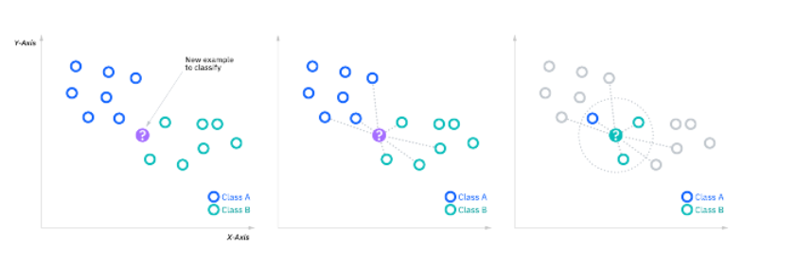
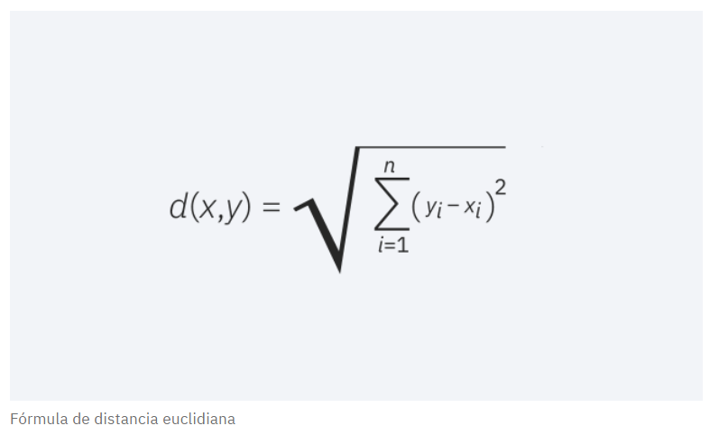
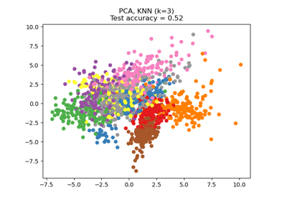
KNeighborsClassifier
Tipo de algoritmo de clasificación supervisado de Machine Learning, basado en instancia.
Trabaja con distancia Euclidiana, Distancia Manhattan, Distancia minkowski y Distancia de hamming.
Calcula las distancias entre el item a clasificar y el resto de las data
Se seleccionan los “k” vecinos más cercanos.

Slide 9

KNeighbors Classifier
Ventajas | Desventajas
Facil de implementar Se adapta fácilmente Pocos hiperparametros | No escala bien La maldición de la dimensionalidad Propenso al sobreajuste

Slide 10
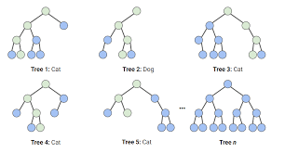

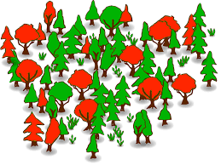
RandomForestClassifier
Tipo de algoritmo de clasificación supervisado de Machine Learning, basado en árboles de decisión.
Cada árbol en el conjunto se entrena con una muestra aleatoria de datos y utiliza un subconjunto aleatorio de características para tomar decisiones.
El resultado final se determina mediante votación o promedio de las decisiones individuales de los árboles

Slide 11

RandomForestClassifier
Ventajas | Desventajas
Precisión en la clasificación Resistente al sobreajuste Manejo de datos faltantes y valores atípicos Detección de características importantes | Interpretación compleja Mayor tiempo de entrenamiento y predicción Demanda más memoria

Slide 12
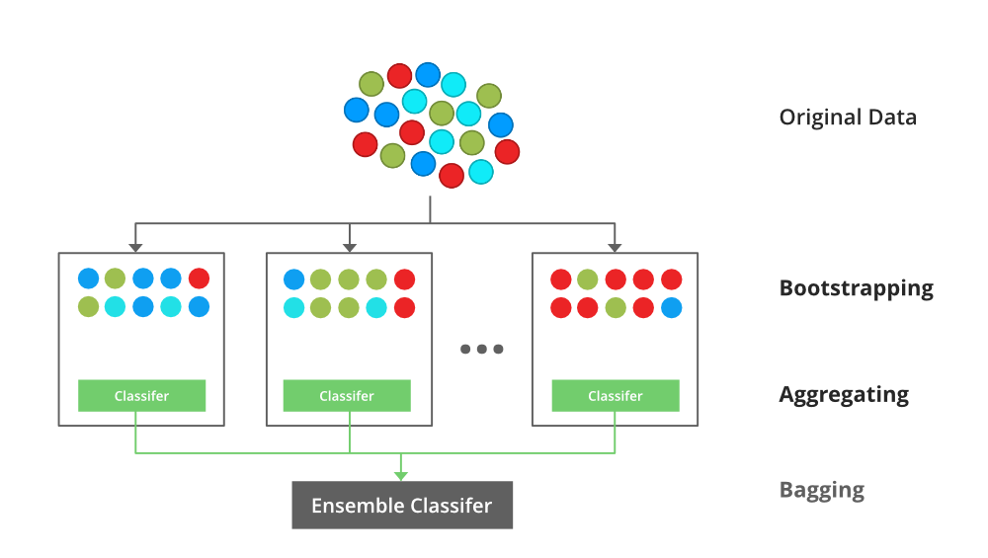
XGB Classifier
XGBClassifier es un modelo de clasificación supervisada basado en el algoritmo de Boosting llamado XGBoost.
Utiliza múltiples árboles de decisión secuenciales para realizar la clasificación.
El modelo realiza ajustes en cada iteración para mejorar el rendimiento y la precisión.

Slide 13
XGB Classifier
Ventajas | Desventajas
Alta precision Eficiente y rápido Manejo de características faltantes Regulación y control de sobreajuste | Mayor complejidad de configuración Mayor uso de recurso computacionales Menor interpretabilidad

Slide 14
MLP Classifier
MLPClassifier es un modelo de clasificación basado en una red neuronal artificial llamada Perceptrón Multicapa.
Consiste en una serie de capas de neuronas interconectadas, incluyendo una capa de entrada, una o más capas ocultas y una capa de salida.
Cada neurona en una capa está conectada a las neuronas de la capa siguiente mediante conexiones ponderadas.

Slide 15
MLP Classifier
Ventajas | Desventajas
Capacidad de aprendizaje no lineal Flexibilidad en la arquitectura Puede manejar características complejas | Requiere una cantidad significativa de datos Sensible a la configuración de hiperparámetros Mayor tiempo de entrenamiento

Slide 16
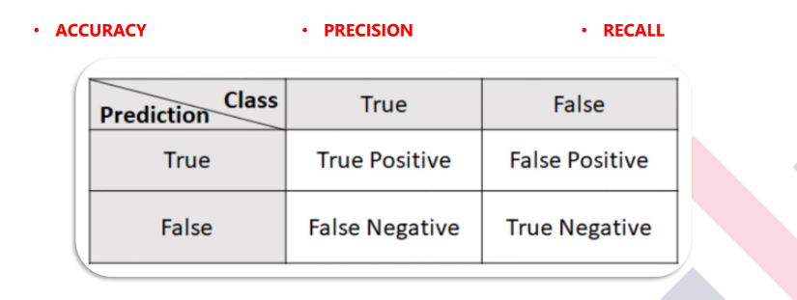
Matriz de confusión
Una matriz de confusión es una herramienta utilizada en el campo de inteligencia artificial en especial para problemas de clasificación que permite la visualización del desempeño de un algoritmo empleado en aprendizaje supervisado.

Slide 17
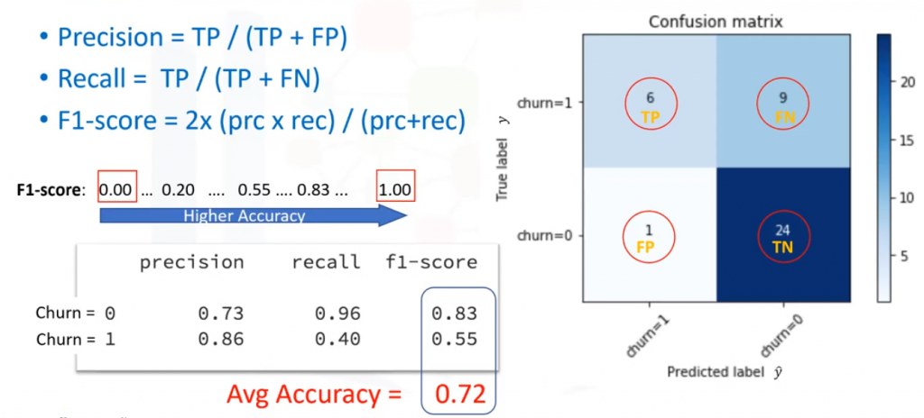
Matriz de confusión

Slide 18
Diccionario de datos
Features | Descripción
ID | Unique ID
Gender | Gender of the customer
Ever_Married | Marital status of the customer
Age | Age of the customer
Graduated | Is the customer a graduate?
Profession | Profession of the customer
Work_Experience | Work Experience in years
Spending_Score | Spending score of the customer
Family_Size | Number of family members for the customer
Var_1 Anonymised | Category for the customer
Segmentation | (target) Customer Segment of the customer

Slide 19
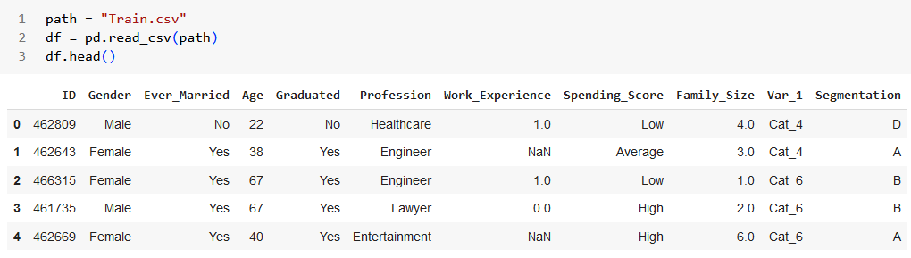
Exploración y diagnóstico
de la calidad de datos

Slide 20
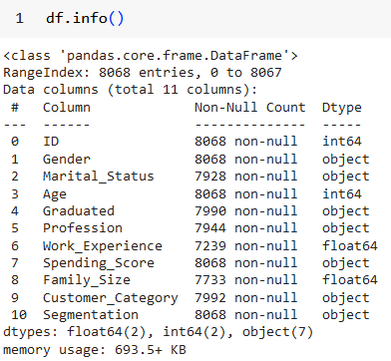
Mostrar información del dataset

Slide 21
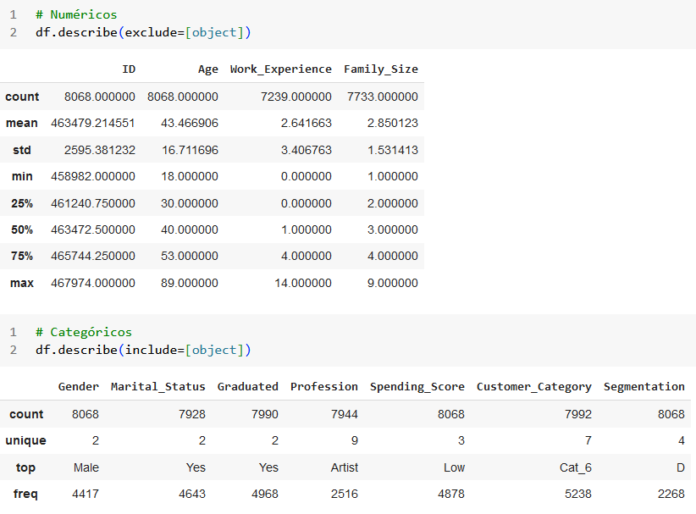
Mostrar resumen estadístico

Slide 22
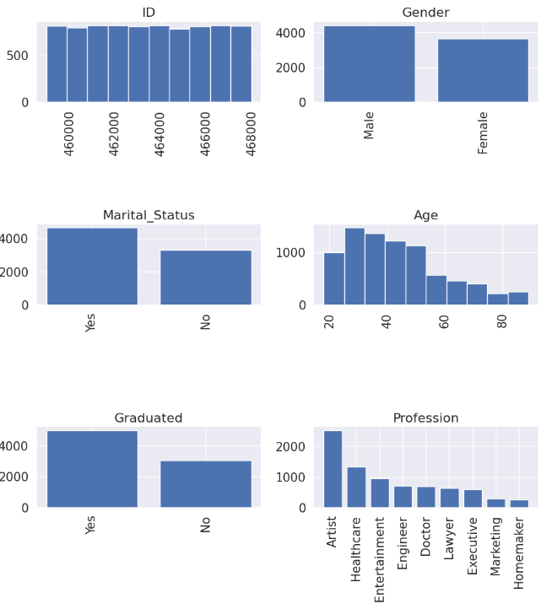
Visualizar distribución de los datos

Slide 23
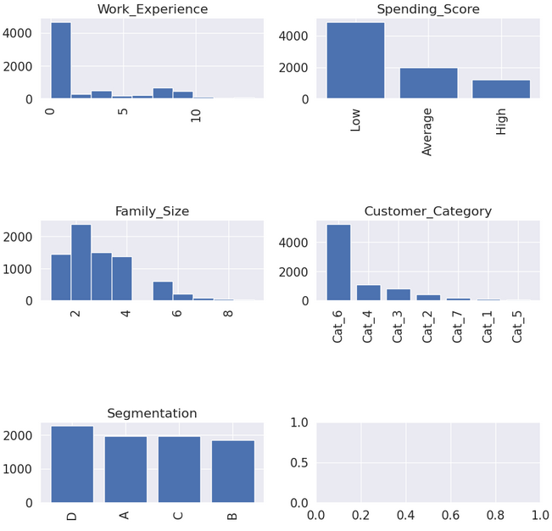
Visualizar distribución de los datos

Slide 24
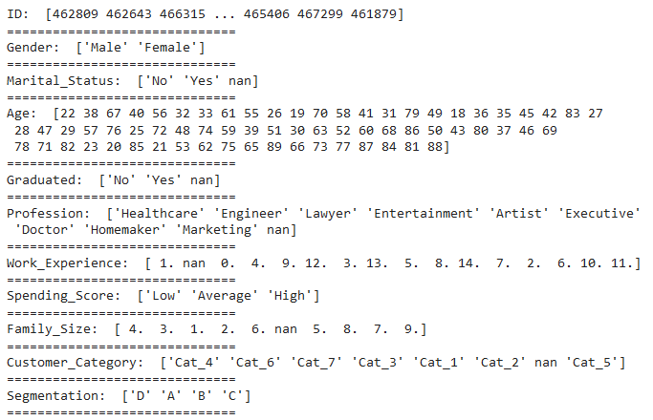
Mostrar valores únicos por columnas

Slide 25
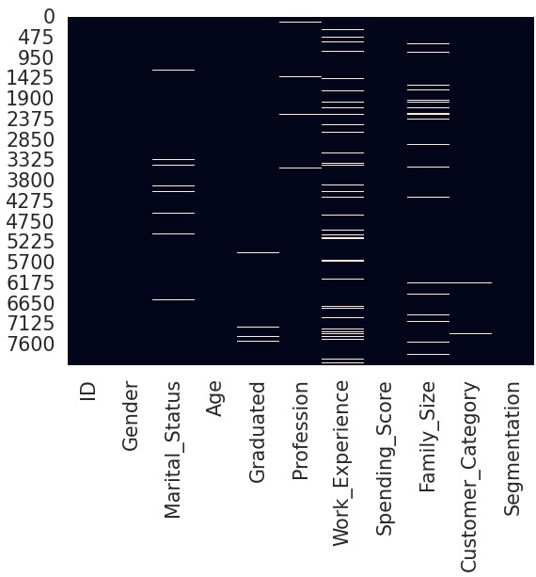
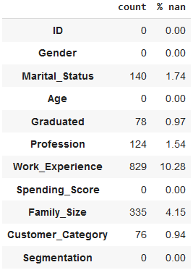
Identificar missing values

Slide 26
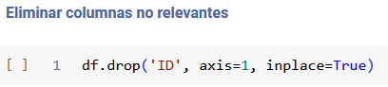
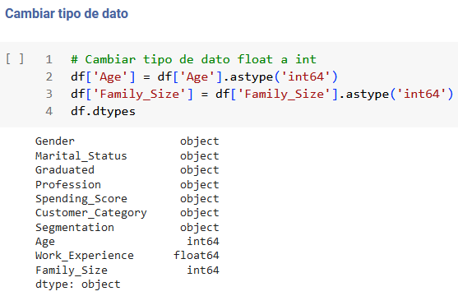
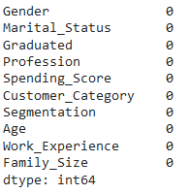
Limpieza y tratamiento de datos

Slide 27
Análisis de datos

Slide 28
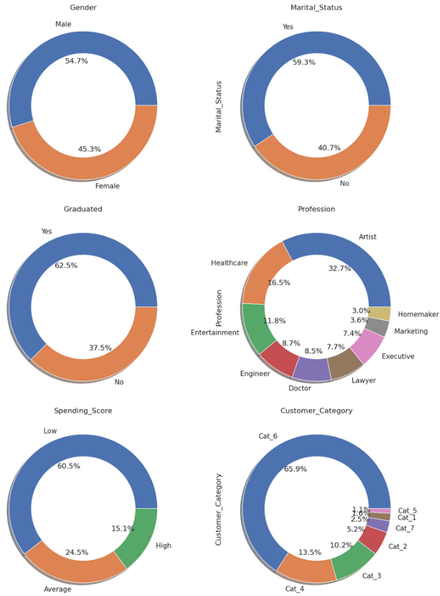
Porcentaje de clientes por categoría

Slide 29
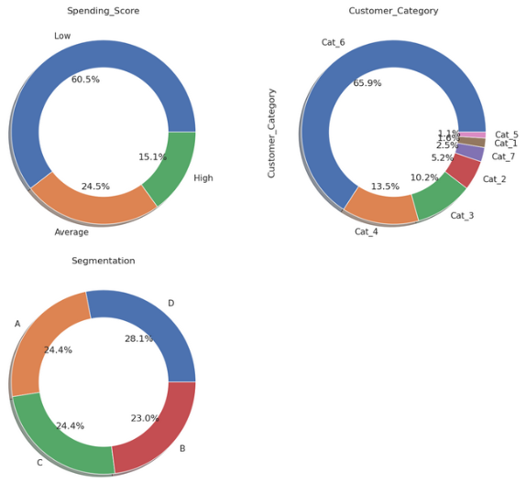
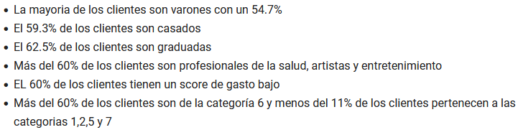
Porcentaje de clientes por categoría

Slide 30
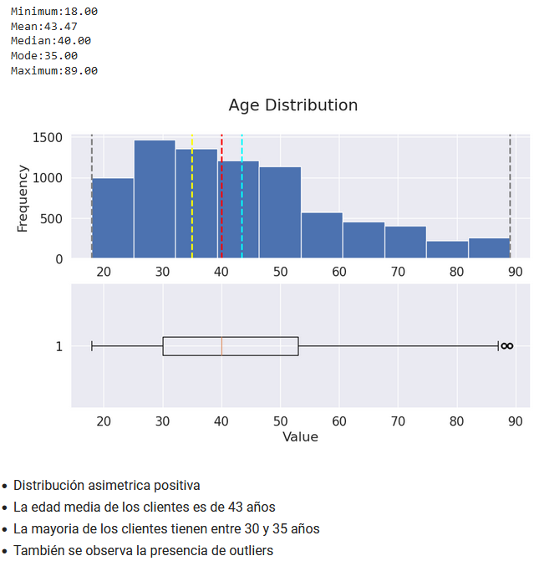
Histograma y boxplot - ‘Age’

Slide 31
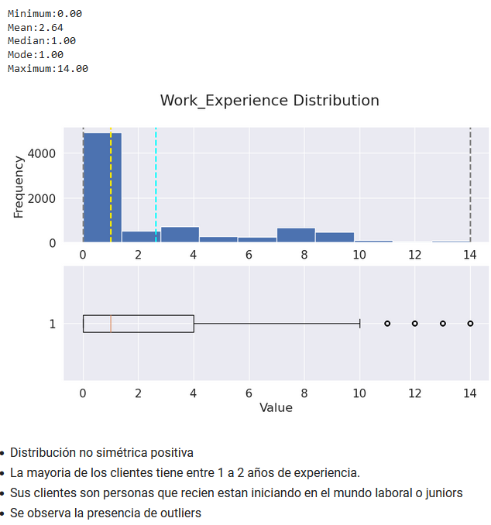
Histograma y boxplot - ‘Work_Experience’

Slide 32
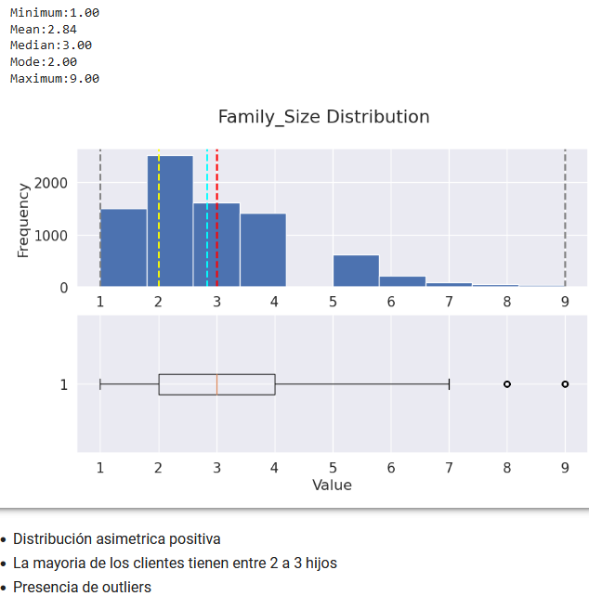
Histograma y boxplot - ‘Family_Size’

Slide 33
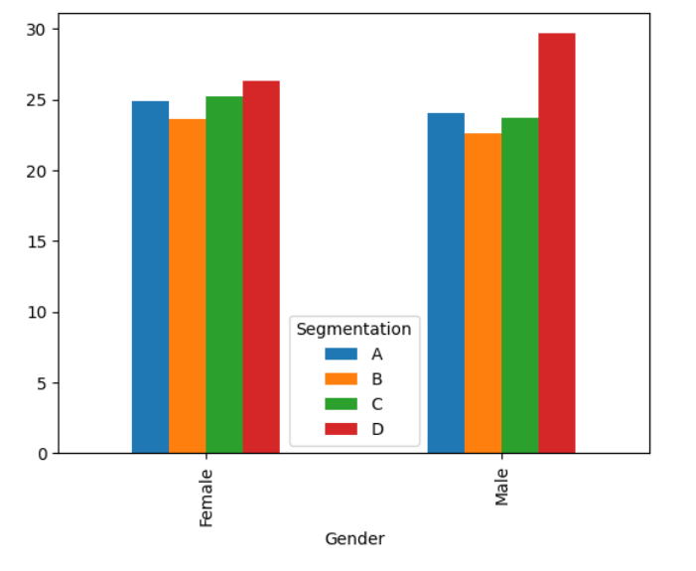
Task 1: Como las otras variables se relacionan con el target ( Segmento)
Genero VS Segmento
Se observa que la mayoría de clientes que conforman el segmento D son hombres.
No hay variaciones significativas entre los clientes según su genero en los segmentos A,B y C.

Slide 34
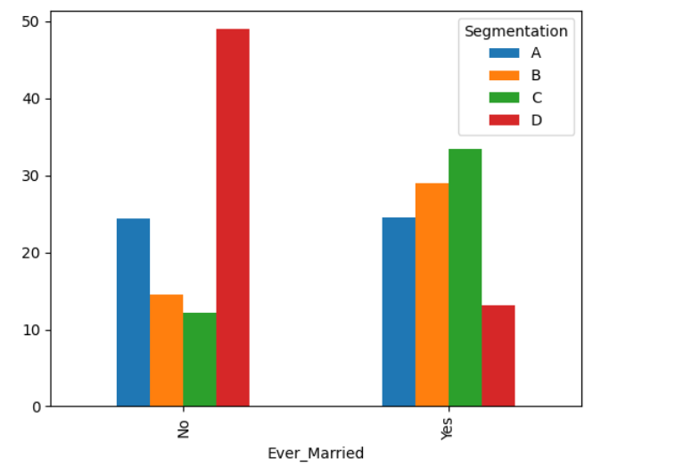
Task 1:
Ever_Married VS Segmentación
La mayoría de clientes que conforman el segmento D son aquellas que ninguna vez se casaron, sin embargo, en el segmento A no tiene variación significativa.
Por otro lado, aquellos clientes que sean casado están posicionados en segmentos más atractivos para la empresa A,B y C

Slide 35
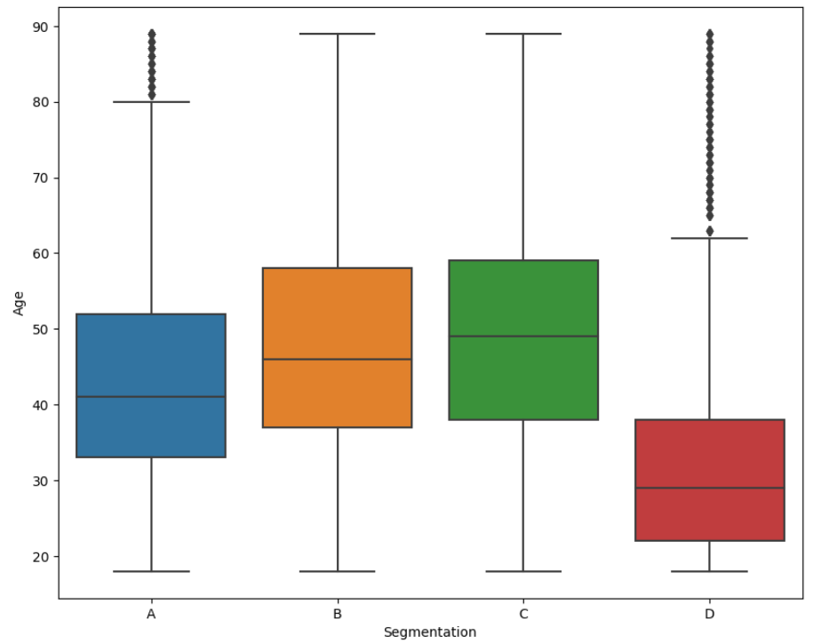
Task 1:
Age VS Segmento
La edad de los clientes que conforman el segmento D son relativamente más jóvenes que los otros segmentos, rondando por los 22 años a 34 años aprox.

Slide 36
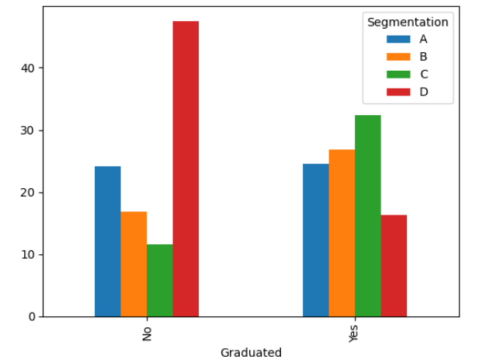
Task 1:
Graduados VS Segmento
Los clientes que conforman en el segmento D, mayormente son aquellos que no sean graduado.
Por otra parte, aquellos clientes que si se han graduado conforman segmentos atractivas para la empresa que son A,B y C. Sin embargo, en el segmento A no es determinante que el cliente sea graduado o no, ya que en ambos casos no presenta diferencias significativas.

Slide 37
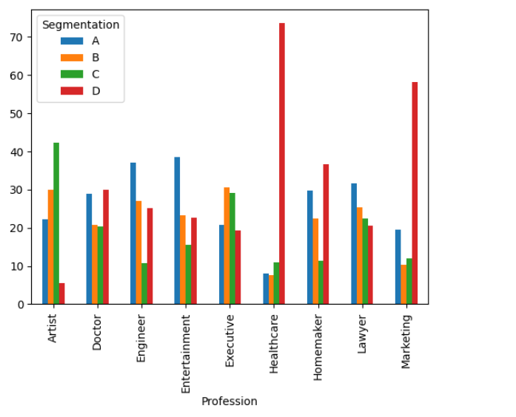
Task 1:
Profession VS Segmento
Los clientes que conforman el segmento D, son aquellas que por lo general tienen de profesión de cuidador de salud y de marketing.
Los clientes que conformas en el segmento A son Ingenieros, Entretenimiento, Abogados y Ama de casa, este ultimo esta presente en ambos extremos tanto como el Segmento A y D.

Slide 38
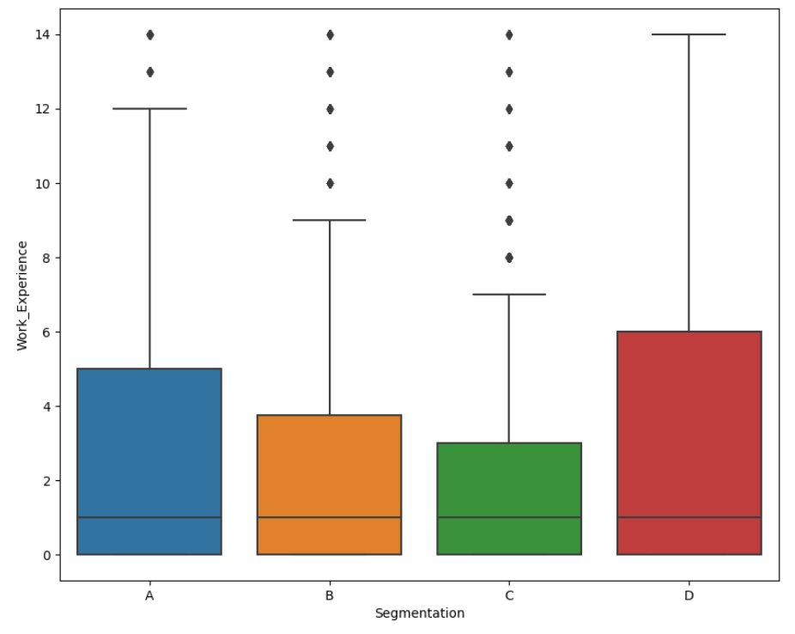
Task 1:
Work_Experience VS Segmento
Los clientes que tienen poca experiencia por lo general están en el segmento C que son de 0 a 3 años de experiencia.
En cambio, en el segmento D están más agrupadas aquellas personas que tienen más años de experiencia laboral que llegan hasta los 6 años de experiencia.

Slide 39
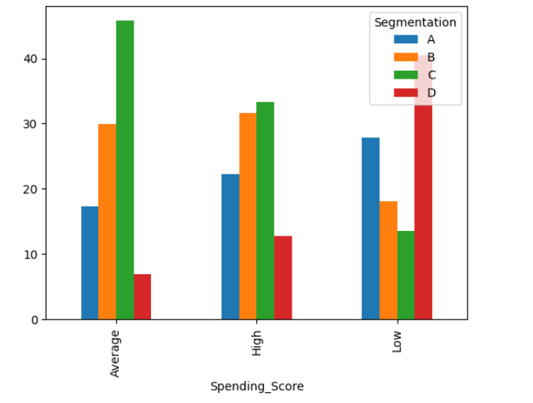
Task 1:
Spending_Score VS Segmento
Los clientes que tienen un spending score medio por lo general se situan en el segmento C.
En cambio los que tienen bajo spending score, lideran en el segmento D, sin embargo también lideran en el segmento A, ya que no necesariamente un cliente con alto spending_score no te garantiza que sea un buen pagador.

Slide 40
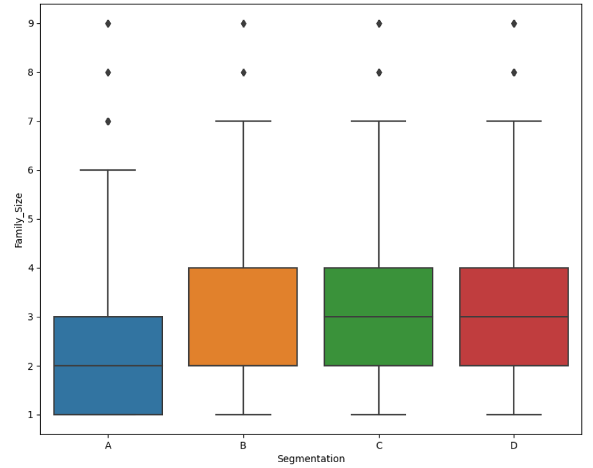
Task 1:
Family_Sizes VS Segmento
Los clientes de segmento A, por lo general son aquellos que el tamaño de su familia conforman de 1 a 3 miembros.
A comparación de los demás segmentos como B,C y D sus familias se conforman mayormente de 2 a 4 años que representaría un mayor gastos en otros bienes.

Slide 41
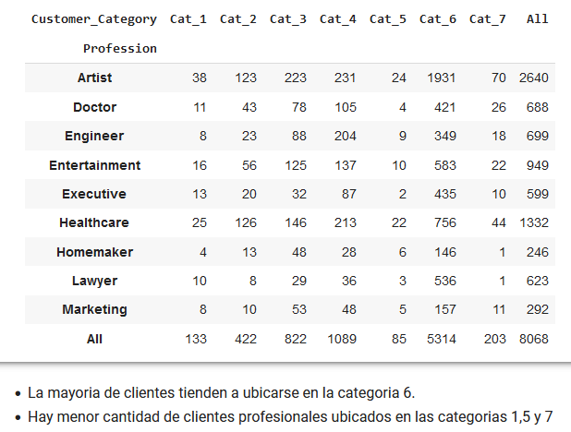
Task 2
Tablas de contingencia Customer_category vs Profession

Slide 42
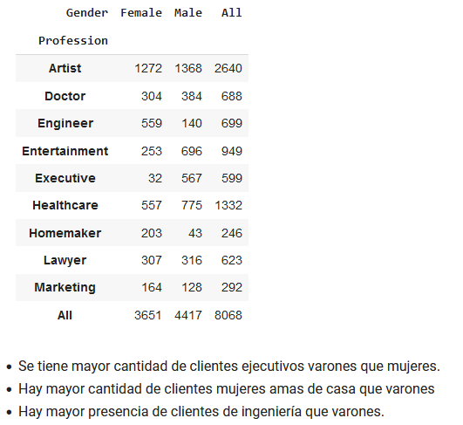
Tablas de contingencia Profession vs Gender

Slide 43
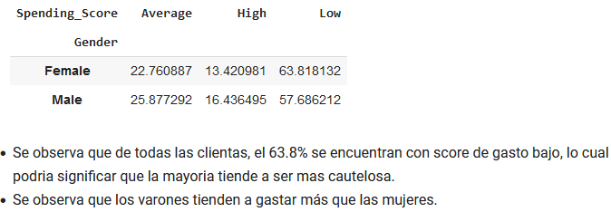
Tablas de contingencia Gender vs Spending_Score

Slide 44
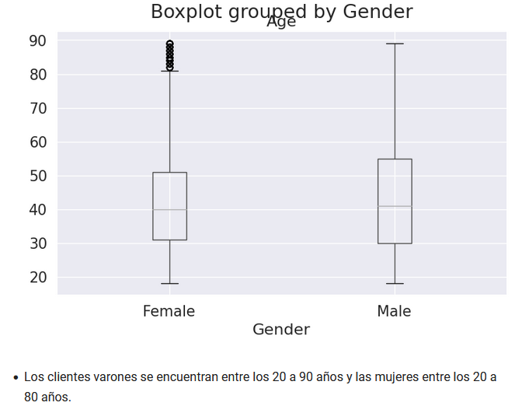
Boxplot Age vs Gender

Slide 45
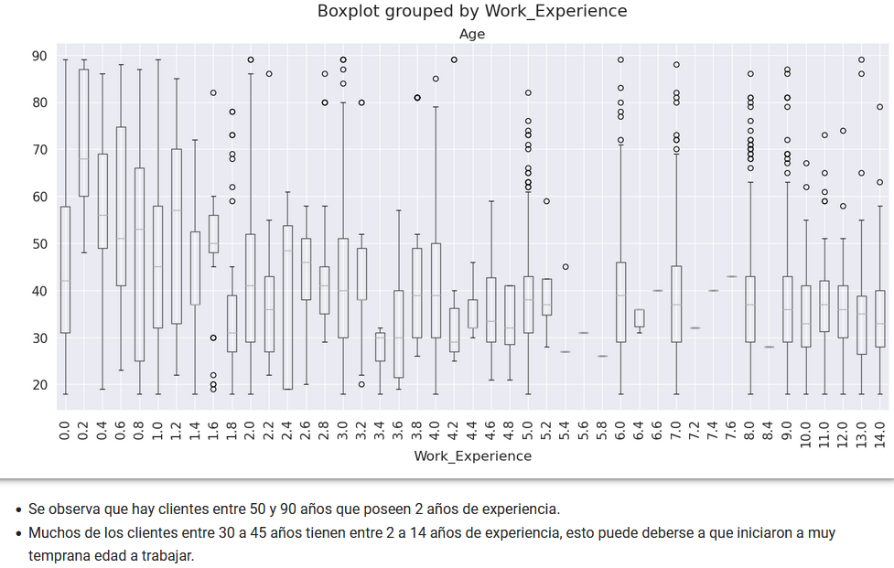
Boxplot Age vs Work_Experience

Slide 46
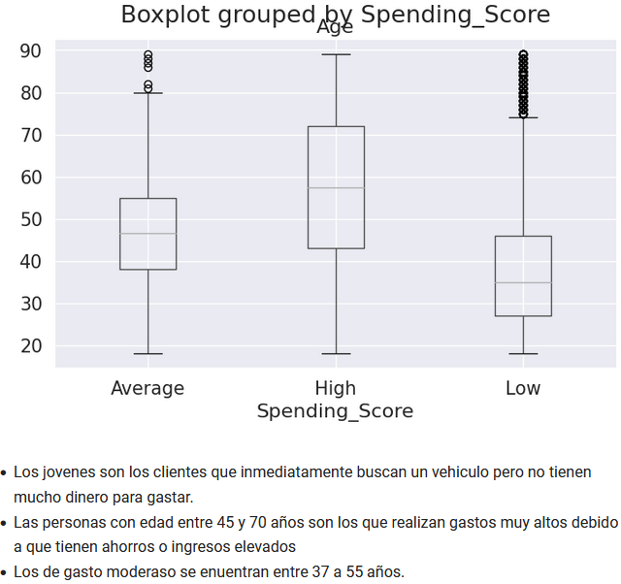
Boxplot Age vs Spending_Score

Slide 47
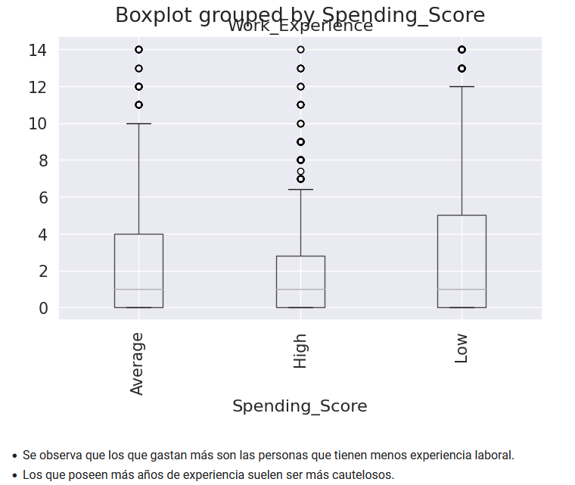
Boxplot Work_Experience vs Spending_Score

Slide 48
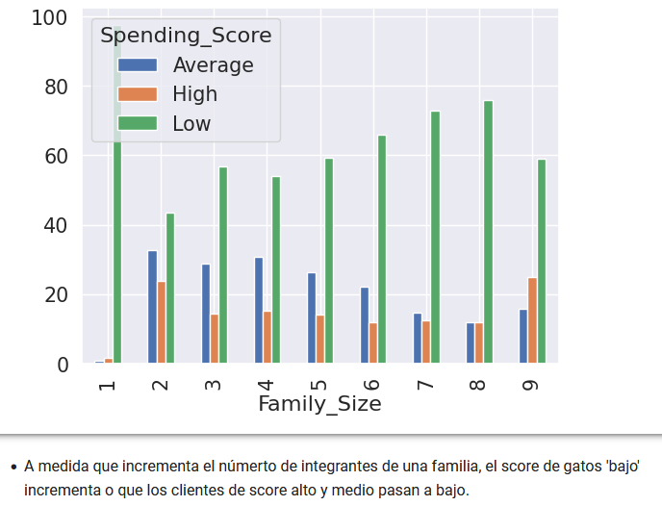
Bar plot % - Family_Size by Spending_Score

Slide 49
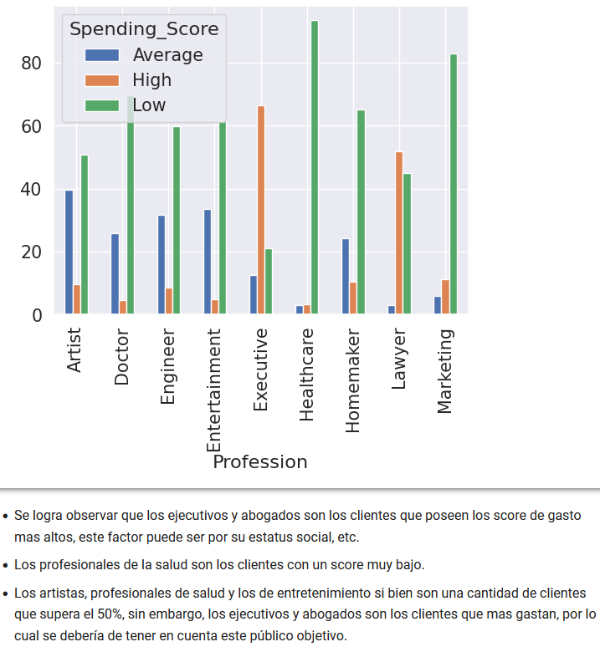
Bar plot % - Profession by Spending_Score

Slide 50
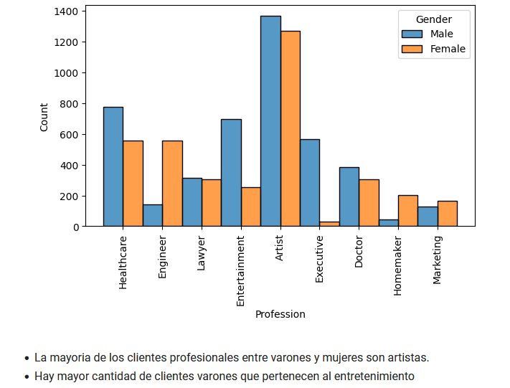
Bar plot - Profession by Gender

Slide 51
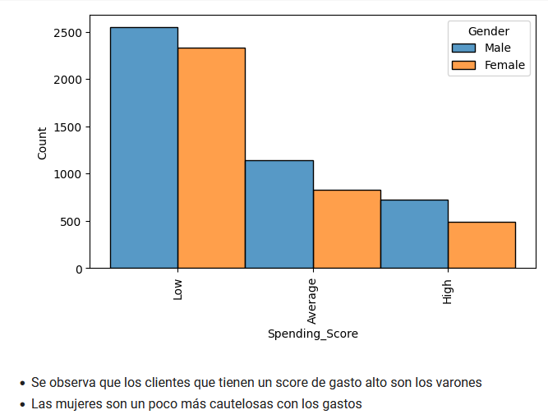
Bar plot - Spending_Score by Gender

Slide 52
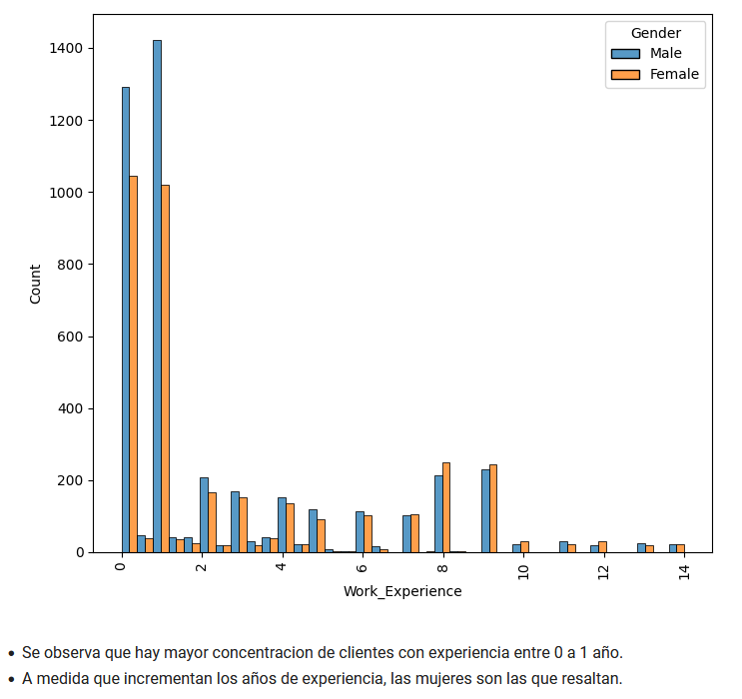
Bar plot - Work_Experience by Gender

Slide 53
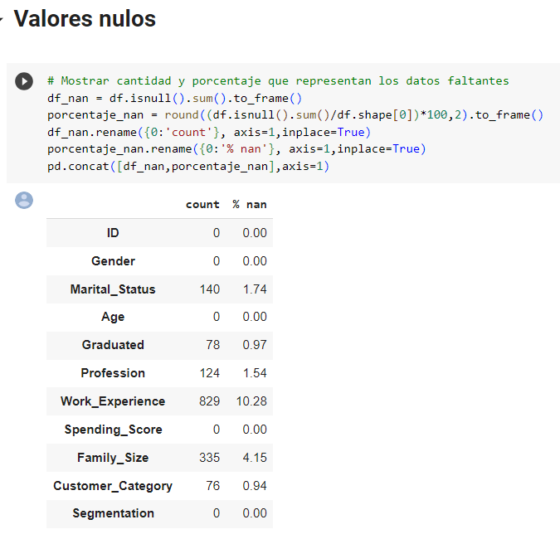
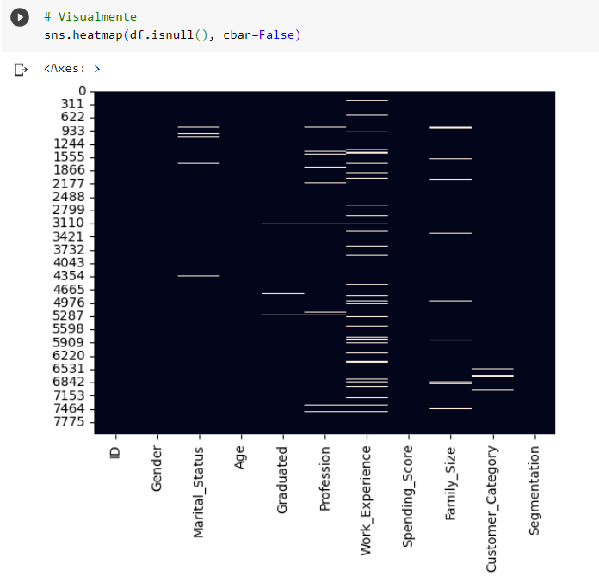
Identificar los valores nulos

Slide 54
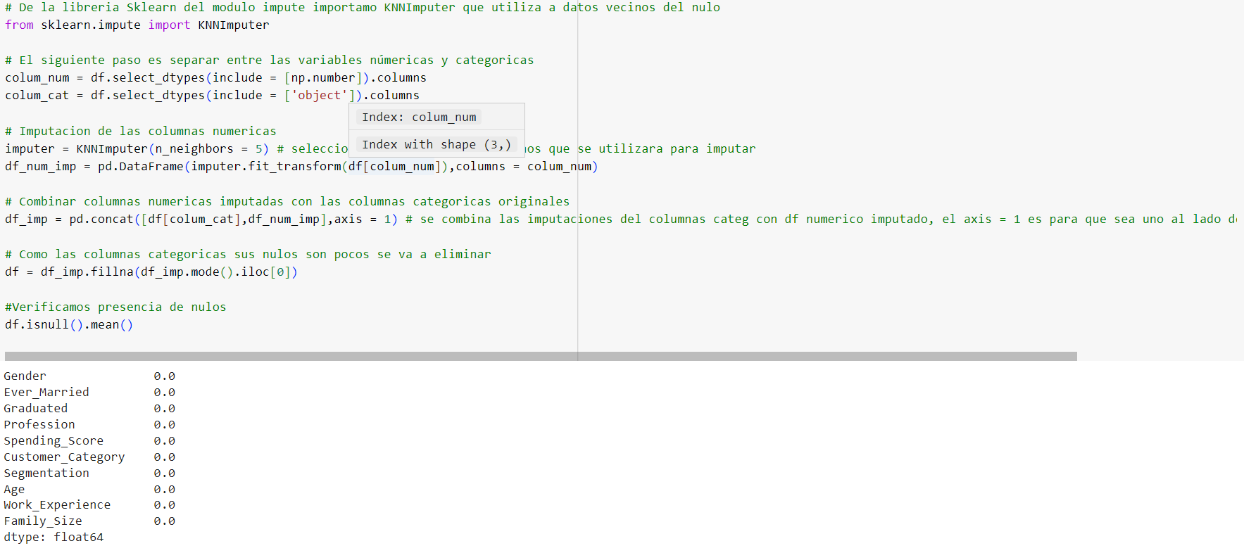
Imputar nulos a través de KNNImputer

Slide 55
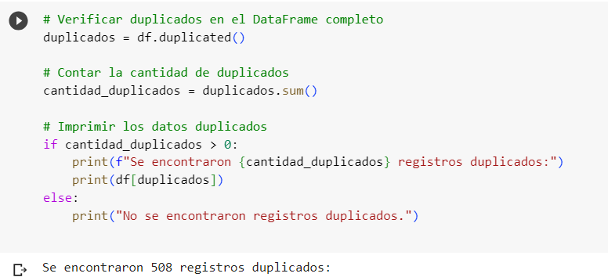
Identificación de datos duplicados

Slide 56
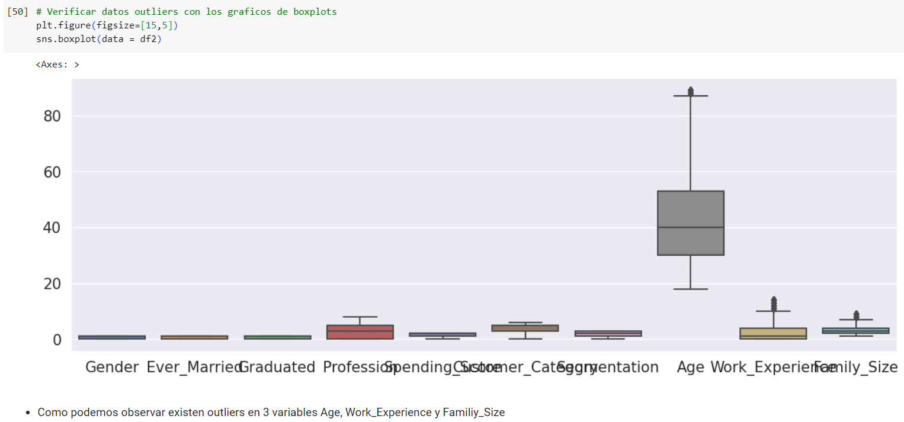
Identificación de datos outliers

Slide 57

Tratamiento de outliers a través de z-score
Con este método se logró eliminar 183 observaciones.

Slide 58


Slide 59

Tratamiento de outliers a través de IQR

Slide 60


Slide 61

Encodear

Slide 62


Slide 63

Crear matriz de Correlación

Slide 64

Existe una relación inversa entre Ever_Married y el Spending_Score, es decir los casados
Por otro lado existe relacion directa que la edad del consumidor y el Ever_Married, es decir mientras más edad tenga es más probable que el consumidor se haya casado o alguna vez lo haya hecho.
Con respecto al Target no se evidencia ninguna relación fuerte con las demás variables.

Slide 65

Escalar Datos

Slide 66

Split data

Slide 67

Modelado y Evaluación
KNN

Slide 68

Gaussian Naive Bayes

Slide 69

Random Forest

Slide 70

XGBClassifier

Slide 71
Observaciones finales
El modelo XGBClassifier es el que mejor rendimiento mostró respecto a los otros modelos.
La clasificación de las 2 primeras categorías se encuentran por debajo del 50% por lo cual el resultado sigue siendo bajo, por ende es recomendable revisar las etapas anteriores:
Establecimiento de los hiperparametros
Estandarizacion y/o normalizacion de datos
Variables categoricas a dummies
Criterio de tratamiento de outliers y valores faltantes
Adicional a todo ello se sugiere considerar reevaluar los criterios para la recolección y/o etiquetado de los datos ya que según el análisis gran parte de las variables no son realmente representativas y que ayuden en la clasificación de las 2 primeras categorías.

Slide 72





Síguenos en:
datagrowthcommunity
Datagrowth.community datagrowthcommunity
"Potenciando el crecimiento colectivo"
¡Gracias!

